Slide 1













NHIỆT LIỆT CHÀO MỪNG CÁC EM ĐẾN VỚI BÀI HỌC MỚI

Slide 2


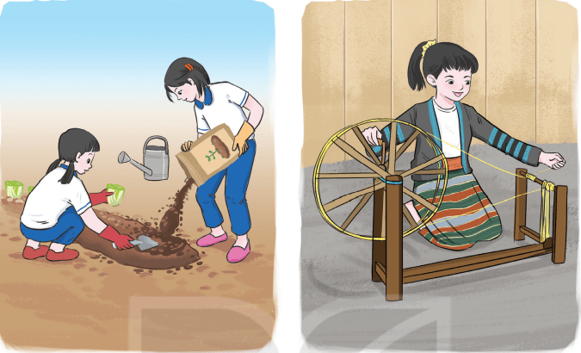


KHỞI ĐỘNG
Kể về một số hoạt động mà em đã từng thực hiện ở gia đình, nhà trường hoặc cộng đồng.
Nêu ý nghĩa của các hoạt động đó.

Slide 3







BÀI 10. QUYỀN VÀ NGHĨA VỤ LAO ĐỘNG CỦA CÔNG DÂN

Slide 4


NỘI DUNG BÀI HỌC
1. Vai trò của lao động với đời sống con người
2. Một số quy định của pháp luật về quyền và nghĩa vụ lao động của công dân

Slide 5
NỘI DUNG BÀI HỌC
3. Một số quy định của pháp luật về lao động chưa thành niên
4. Quyền và nghĩa vụ cơ bản của các bên tham gia hợp đồng lao động và cách lập hợp đồng

Slide 6


1. Vai trò của lao động với
đời sống

Slide 7


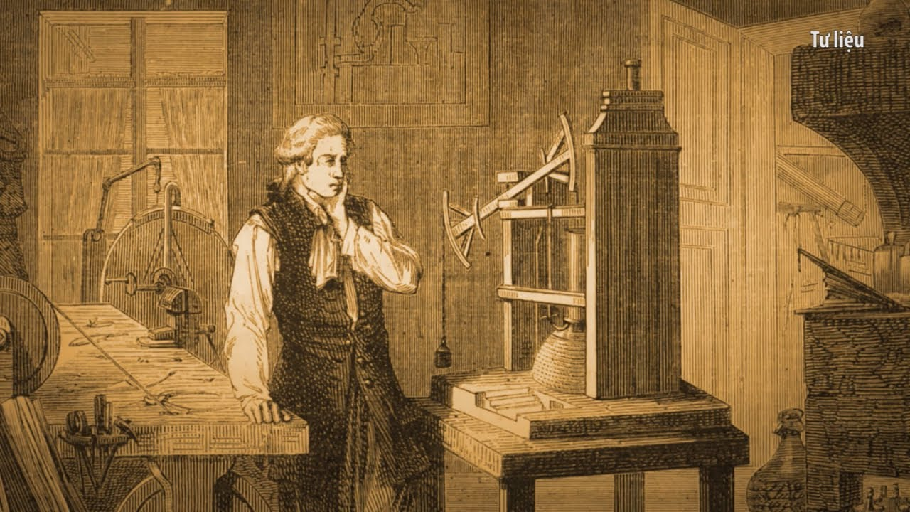
HOẠT ĐỘNG NHÓM
Đọc thông tin a, b (SHS tr.59 - 60) và thực hiện nhiệm vụ:
Nhóm 1: Em hãy cho biết, trong thông tin trên, việc lao động của Giêm Oát đã mang lại ý nghĩa gì?
Nhóm 2: Hãy phân tích tầm quan trọng của lao động đối với đời sống con người.
Giêm Oát và các phát minh của ông

Slide 8


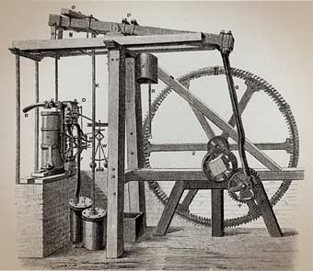
Câu hỏi a
Giêm Oát đã lao động bằng cách nghiên cứu, sáng chế và hoàn thiện máy hơi nước thành động cơ nhiệt vạn năng chạy bằng than và nước.
Việc lao động của Giêm Oát đã tạo ra một sự chuyển biến lớn:
Tạo ra nguồn động lực mới làm giảm nhẹ sức lao động của con người.
Tạo điều kiện cho sự chuyển biến từ lao động bằng tay gang sử dụng máy móc.
Hình thành quy mô sản xuất lớn, nâng cao sản lượng hàng hóa.
Động cơ hơi nước của Giêm Oát

Slide 9
Câu hỏi a
Đánh dấu bước nhảy vọt cách mạng trong lịch sử sản xuất của nhân loại, từ nền văn minh nông nghiệp sang văn minh công nghiệp.
Dẫn đến những bước chuyển biến lớn về giao thông vận tải khi tàu thủy và xe lửa chạy bằng đầu máy hơi nước xuất hiện.
Hệ thống đường sắt phát triển nhanh, mở rộng khả năng vận chuyển, nối liền các thành thị, các trung tâm công thương nghiệp.
Kinh tế phát triển nhanh, các thành phố trở nên sầm uất, thị trường thế giới sôi động.

Slide 10
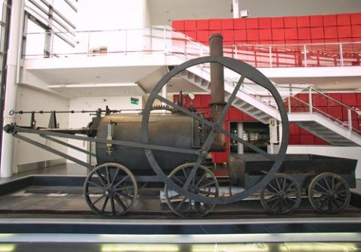
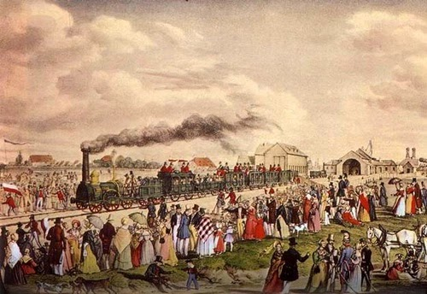
Câu hỏi a
Đầu máy xe lửa chạy bằng hơi nước đầu tiên
Khánh thành đường ray xe lửa (minh hoạ)

Slide 11



Khái niệm
Lao động là hoạt động chủ yếu của con người, là nhân tố quyết định sự tồn tại, phát triển của cá nhân, đất nước và nhân loại.

Slide 12
Câu hỏi b
Các vai trò của lao động đối với đời sống con người:
Là một trong những nhân tố quyết định sự tồn tại, phát triển của cá nhân, đất nước và nhân loại.
Giúp con người tạo ra sản phẩm vật chất, tinh thần nuôi sống bản thân và gia đình, góp phần xây dựng xã hội phát triển, đất nước giàu mạnh.
Là phương tiện để khẳng định vị trí và sự có mặt của mình trong xã hội, giúp con người làm chủ bản thân, làm chủ cuộc sống, đem đến niềm vui và ý nghĩa thực sự.

Slide 13

2. Một số quy định của pháp luật về quyền và nghĩa vụ lao động của công dân

Slide 14
HOẠT ĐỘNG NHÓM
Dựa vào thông tin pháp luật, em hãy chỉ ra: Các nhân vật trong thông tin, trường hợp 2, 3 đã thực hiện quy định của pháp luật về quyền và nghĩa vụ lao động của công dân như thế nào?
Nhóm 1, 2
Nhóm 3, 4
Nhóm 5, 6
Thông tin 1
Thông tin 2
Nêu ví dụ

Slide 15

Trường hợp 2
Gia đình bạn C đã thực hiện quy định của pháp luật về quyền và nghĩa vụ lao động của công dân:
Bạn C: Lựa chọn nghề nghiệp (nghề trang điểm) cho mình.
Bố mẹ C: Tôn trọng quyết định lựa chọn nghề nghiệp của con trai, không ép buộc con phải từ bỏ nguyện vọng của mình.

Slide 16

Trường hợp 3
Anh T đã thực hiện quyền và nghĩa vụ lao động của công dân bằng cách tham gia ứng tuyển và làm việc tại một công ty để tạo ra thu nhập nuôi sống bản thân và giúp đỡ bố mẹ.

Slide 17


HS lựa chọn ngành nghề đăng kí thi đại học.
Sinh viên sư phạm tham gia kì thi tuyển viên chức của các sở giáo dục và đào tạo.
Ví dụ thực hiện tốt quy định của pháp luật về quyền và nghĩa vụ lao động của công dân:
HS tìm hiểu thông tin về các ngành nghề trong xã hội;...
Trẻ em phụ giúp bố mẹ làm việc nhà.

Slide 18

Kết luận
Theo quy định của pháp luật:
Công dân có quyền làm việc, lựa chọn nghề nghiệp, việc làm và nơi làm việc để đáp ứng nhu cầu của bản thân, gia đình và cống hiến cho xã hội.
Công dân có nghĩa vụ lao động để nuôi sống bản thân, gia đình và góp phần phát triển đất nước.

Slide 19

3. Một số quy định của pháp luật về lao động chưa thành niên

Slide 20
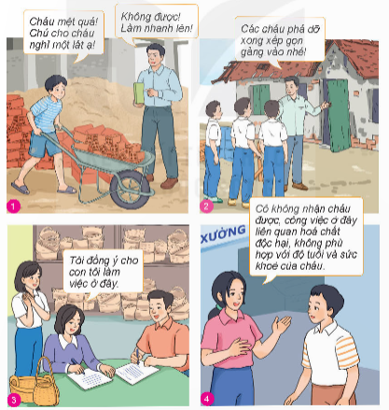
HOẠT ĐỘNG NHÓM
Đọc các thông tin, quan sát các bức tranh và trả lời câu hỏi: Em hãy cho biết những nhân vật trong bức tranh đã thực hiện quy định của pháp luật về lao động chưa thành niên như thế nào?

Slide 21
HOẠT ĐỘNG NHÓM
Nhóm 1 : Bức tranh 1
Nhóm 2: Bức tranh 2
Nhóm 3: Bức tranh 3
Nhóm 4: Bức tranh 4

Slide 22
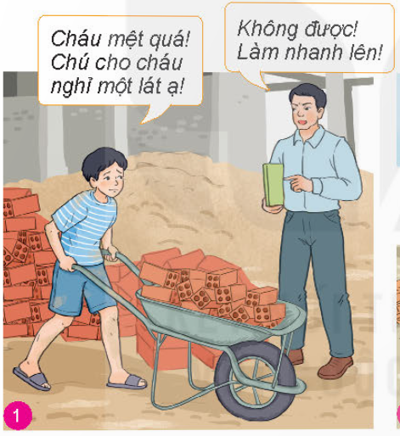
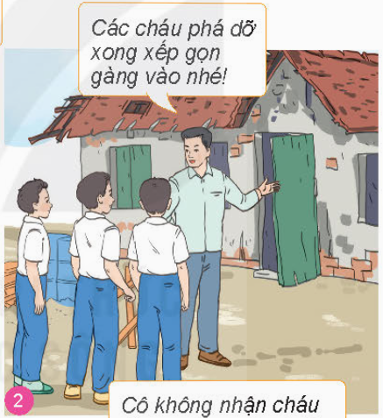
Bức tranh 1: Người đàn ông chưa thực hiện đúng quy định của pháp luật về lao động chưa thành niên khi sử dụng lao động trẻ em (bạn nam) làm công việc nặng nhọc, quá sức, ở môi trường công trường xây dựng nguy hiểm, không đảm bảo an toàn.
Bức tranh 2: Người đàn ông chưa thực hiện đúng quy định của pháp luật về lao động chưa thành niên khi sử dụng lao động trẻ em làm công việc phá dỡ nhà cũ nặng nhọc, nguy hiểm.

Slide 23
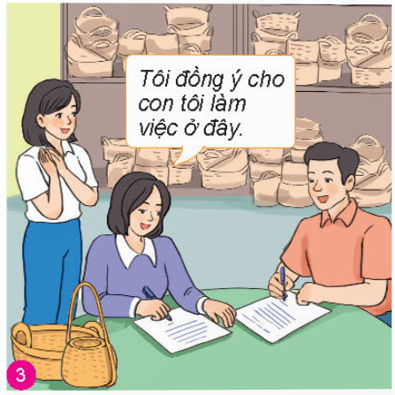
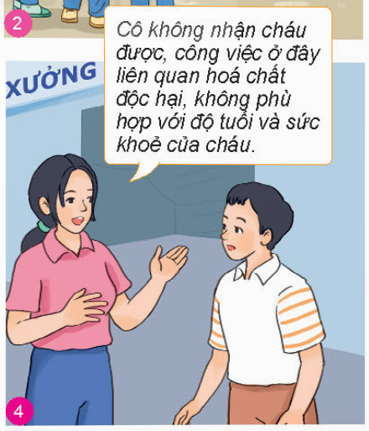
Bức tranh 3: Các nhân vật đã thực hiện đúng quy định của pháp luật về lao động chưa thành niên vì công việc ở cơ sở sản xuất đồ thủ công đan lát là công việc phù hợp với điều kiện sức khỏe của lao động chưa thành niên, công việc đó đã được sự đồng ý của phụ huynh và có sự giao kết rõ ràng bằng hợp đồng lao động.
Bức tranh 4: Người phụ nữ đã thực hiện đúng quy định của pháp luật về lao động chưa thành niên khi từ chối không nhận bạn trai vào xưởng làm việc ở xưởng cơ khí do công việc ở xưởng là công việc độc hại, nguy hiểm, đòi hỏi có sức khỏe và trình độ chuyên môn, tay nghề phù hợp.

Slide 24

Kết luận
Một số quy định của pháp luật về lao động chưa thành niên:
Cấm nhận trẻ em chưa đủ 13 tuổi vào làm việc (trừ một số công việc nghệ thuật, thể dục, thể thao theo quy định).
Cấm sử dụng lao động chưa thành niên vào các công việc nặng nhọc, nguy hiểm, tiếp xúc với hóa chất độc hại, có môi trường lao động không phù hợp cho sự phát triển thể lực, trí lực, nhân cách của người chưa thành niên.

Slide 25

3.Quyền và nghĩa vụ cơ bản của các bên tham gia hợp đồng lao động và cách lập hợp đồng

Slide 26
Hoạt động nhóm
Đọc các thông tin, trường hợp SHS tr.64, 65 và trả lời câu hỏi: Theo em, các nhân vật trong các trường hợp đã thực hiện quyền và nghĩa vụ của người lao động như thế nào?
Nhóm 1, 2
Nhóm 3, 4
Nhóm 5, 6
Thông tin 1
Thông tin 2
Nêu ví dụ

Slide 27
Trường hợp 2
Chị X và đồng nghiệp đã thực hiện quyền của người lao động bằng việc khiếu nại
Yêu cầu Ban giám đốc xem xét giải quyết vấn đề điều kiện lao động không đảm bảo, trang thiết bị bảo hộ không đầy đủ
→ Sức khỏe của người lao động không đảm bảo
Đồng thời dự định yêu cầu chấm dứt hợp đồng lao động để tìm kiếm một công việc mới nếu điều kiện làm việc không được cải thiện.

Slide 28
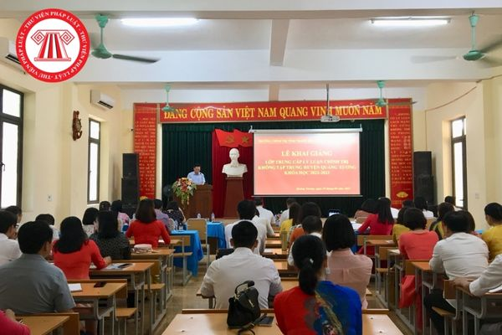
Trường hợp 3: Anh H đã thực hiện nghĩa vụ của người lao động bằng việc nghiêm túc, gương mẫu chấp hành kỉ luật, nội quy của cơ quan và hoàn thành tốt công việc.
Ví dụ thực hiện tốt quy định của pháp luật về quyền và nghĩa vụ của người lao động trong cuộc sống:
Người lao động tham gia tổ chức Công đoàn.
Giáo viên đi học thêm để nâng cao trình độ.
Người lao động được nghỉ phép năm, nghỉ vào ngày lễ, tết theo quy định của pháp luật.
Sinh viên tốt nghiệp được tự do tìm hiểu, nộp đơn ứng tuyển vào các công ty phù hợp;...
Giáo viên trường công lập đi học lớp trung cấp lý luận chính trị

Slide 29
Quyền và nghĩa vụ của người lao động
Người lao động có quyền làm việc, tự do lựa chọn việc làm, nơi làm việc, nghề nghiệp, không bị phân biệt đối xử, không bị cưỡng bức lao động, được hưởng lương phù hợp với trình độ, được gia nhập các tổ chức nghề nghiệp, tổ chức đại diện cho người lao động...
Có nghĩa vụ thực hiện hợp đồng lao động, chấp hành kỉ luật lao động, tuân theo sự quản lí, điều hành của người sử dụng lao động.

Slide 30
Hoạt động nhóm
Đọc các thông tin, trường hợp SHS tr.65, 66 và trả lời câu hỏi: Các nhân vật trong mỗi trường hợp đã thực hiện quyền và nghĩa vụ của người sử dụng lao động như thế nào?
Nhóm 1, 2
Nhóm 3, 4
Nhóm 5, 6
Thông tin 1
Thông tin 2
Nêu ví dụ

Slide 31
Trường hợp 2: Ông M chưa thực hiện đúng quyền và nghĩa vụ của người sử dụng lao động khi:
Không kí hợp đồng lao động và đóng bảo hiểm cho chị X như thỏa thuận khi tuyển dụng.
Có những lời lẽ không hay xúc phạm và đuổi không cho chị X tiếp tục làm việc tại công ty.
Trường hợp 3: Bà K đã thực hiện đúng quyền và nghĩa vụ của người sử dụng lao động khi luôn quan tâm kiểm tra, giám sát công việc của các nhân viên trong xí nghiệp; bố trí cho nhân viên công việc hợp lí.

Slide 32
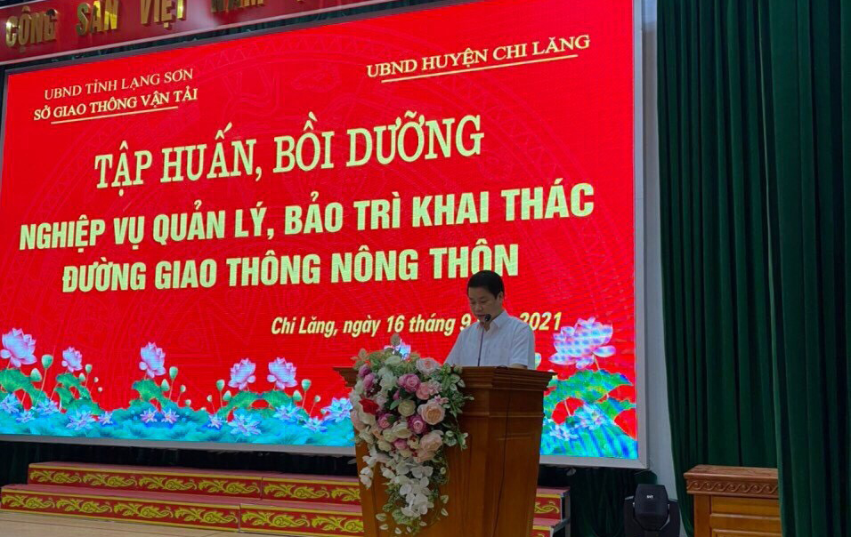

Ví dụ thực hiện tốt quy định của pháp luật về quyền và nghĩa vụ của người sử dụng lao động trong cuộc sống:
Tổ chức tập huấn nâng cao nghiệp vụ cho người lao động trong công ty.
Đăng tin tuyển dụng người lao động trên các phương tiện truyền thông.
Thưởng tết cho người lao động.
Trang bị đồ bảo hộ lao động đảm bảo tiêu chuẩn cho người lao động;...
Tổ chức tập huấn, bồi dưỡng cho người lao động
Đăng tin tuyển dụng

Slide 33
Quyền và nghĩa vụ của người sử dụng lao động
Người sử dụng lao động có quyền tuyển dụng, bố trí, quản lí, điều hành, giám sát lao động, khen thưởng và xử lí vi phạm kỉ luật lao động, đóng cửa tạm thời nơi làm việc,...
Có nghĩa vụ thực hiện hợp đồng lao động, thỏa ước lao động tập thể và thỏa thuận hợp pháp khác, tôn trọng danh dự và nhân phẩm của người lao động.

Slide 34

Theo em, vì sao người lao động và người sử dụng lao động phải giao kết hợp đồng lao động?
Người lao động và người sử dụng lao động phải giao kết hợp đồng lao động để có cơ sở pháp lí thống nhất về công việc
Đảm bảo về quyền lợi, trách nhiệm, nghĩa vụ giữa các bên, tránh những tranh chấp không mong muốn.

Slide 35
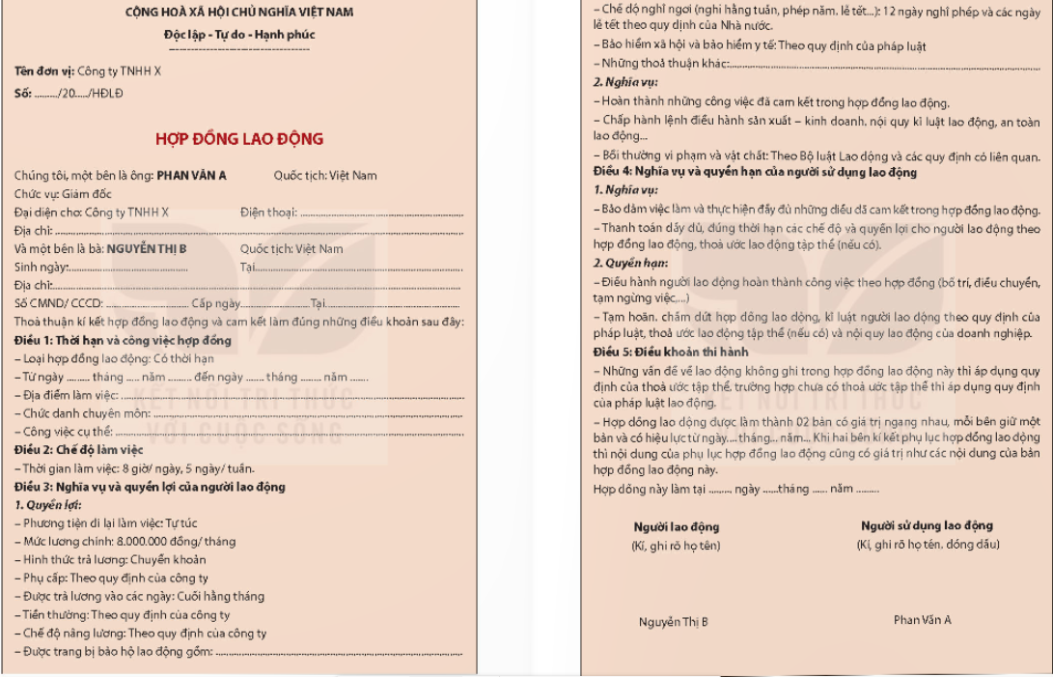
MẪU HỢP ĐỒNG LAO ĐỘNG ĐƠN GIẢN GIỮA NGƯỜI SỬ DỤNG LAO ĐỘNG VÀ NGƯỜI LAO ĐỘNG

Slide 36

LUYỆN TẬP
Hoạt động 1: Trả lời câu hỏi trắc nghiệm

Slide 37
Câu 1. Quyền lao động của công dân được định nghĩa như thế nào?
A. Chỉ những người có tay nghề giỏi mới có quyền học nghề và tìm kiếm việc làm phục vụ cho nhu cầu cầu của cuộc sống
B. Lựa chọn nghề nghiệp thật tốt là một trong những quyền lao động của công dân
C. Mỗi công dân đều đem sức lao động của mình để học việc, lựa chọn nghề nghiệp phù hợp với bản thân để đem lại thu nhập cho mình, gia đình và xã hội
D. Nhà nước sẽ cung cấp việc làm cho mỗi công dân khi đến tuổi lao động
C. Mỗi công dân đều đem sức lao động của mình để học việc, lựa chọn nghề nghiệp phù hợp với bản thân để đem lại thu nhập cho mình, gia đình và xã hội

Slide 38
Câu 2. Một trong những nội dung về bình đẳng trong việc thực hiện quyền lao động là mọi người đều có quyền lựa chọn?
A. Làm việc theo sở thích
của mình
A. Làm việc theo sở thích
của mình
B. Thời gian làm việc theo ý muốn chủ quan của mình
C. Điều kiện làm việc theo nhu cầu của mình
D. Làm việc phù hợp với khả năng của mình, không bị phân biệt đối xử

Slide 39
Câu 3. Người lao động từ đủ 15 tuổi đến chưa đủ 18 tuổi không được
làm việc trong các môi trường nào sau đây?
A. Làm việc trong mỏ than
A. Làm việc trong mỏ than
B. Làm việc tại trung tâm
dạy kèm
C. Làm các công việc phù hợp với thời gian học tập của bản thân tại trường học
D. Làm việc tại nơi có khả năng phát triển trí lực, trí tuệ, nhân cách của người chưa thành niên

Slide 40
Câu 4. Vì sao công dân nên chọn các hoạt động lao động phù hợp
với bản thân mình để làm?
A. Để có thể đáp ứng được với các yêu cầu mà công việc đề ra và hoàn thành tốt các nhiệm vụ được giao
A. Để có thể đáp ứng được với các yêu cầu mà công việc đề ra và hoàn thành tốt các nhiệm vụ được giao
B. Để có thể nhanh chóng tạo ra vật chất cần thiết phù hợp với nhu cầu của bản thân
C. Công việc phù hợp với năng lực sẽ không giúp người lao động tạo ra thêm được các giá trị cho bản thân
D. Làm việc trong môi trường lao động phù hợp sẽ không áp lực

Slide 41
Câu 5. Công ty A đơn phương chấm dứt hợp đồng lao động với chị H
khi chị đang hưởng chế độ thai sản theo quy định của nhà nước. Theo em, chị A nên làm gì để đòi lại các quyền lợi thuộc về bản thân mình?
A. Vì con của chị chưa lớn nên chưa cần thiết phải tính toán đến hợp đồng lao động với công ty
B. Chị H có thể tới công ty đòi lại quyền lợi cho bản thân
C. Chị H có thể căn cứ vào điều lệ trong hợp đồng và các điều luật bảo vệ quyền lợi của người lao động để đòi lại quyền thuộc về bản thân mình
C. Chị H có thể căn cứ vào điều lệ trong hợp đồng và các điều luật bảo vệ quyền lợi của người lao động để đòi lại quyền thuộc về bản thân mình
D. Thực hiện trình báo cho cơ quan công an về tình hình của bản thân

Slide 42
LUYỆN TẬP
Hoạt động 2: Trả lời câu hỏi phần Luyện tập

Slide 43
Nhiệm vụ 1 – bài tập 1
Em đồng tình hay không đồng tình với ý kiến nào dưới đây? Vì sao?
Quan điểm | Đồng tình | Không đồng tình | Giải thích
Lao động giúp con người tiến hóa, phát triển. Thông qua lao động, con người tạo ra của cải vật chất để nuôi sống bản thân, gia đình và đáp ứng nhu cầu của xã hội. Nếu không có lao động, con người có thể bị diệt vong.
a. Lao động là một trong những nhân tố quyết định sự tồn tại và phát triển của nhân loại.
X

Slide 44
Nhiệm vụ 1 – bài tập 1
Em đồng tình hay không đồng tình với ý kiến nào dưới đây? Vì sao?
Quan điểm | Đồng tình | Không đồng tình | Giải thích
Ngoài các giá trị vật chất, hoạt động lao động còn tạo ra các giá trị về tinh thần cho đời sống con người (Ví dụ: sáng tác, biểu diễn âm nhạc,...).
b. Lao động chỉ tạo ra những giá trị vật chất cho đời sống con người.
X

Slide 45
Nhiệm vụ 1 – bài tập 1
Em đồng tình hay không đồng tình với ý kiến nào dưới đây? Vì sao?
Quan điểm | Đồng tình | Không đồng tình | Giải thích
c. Hoạt động lao động chỉ có ý nghĩa khi tạo ra những đóng góp to lớn cho xã hội.
Tất cả hoạt động lao động dù đóng góp lớn hay nhỏ đều mang lại những ý nghĩa riêng đối với mỗi cá nhân, gia đình và xã hội.
X

Slide 46
Nhiệm vụ 1 – bài tập 1
Em đồng tình hay không đồng tình với ý kiến nào dưới đây? Vì sao?
Quan điểm | Đồng tình | Không đồng tình | Giải thích
d. Lao động giúp con người phát triển các mối quan hệ tích cực, tránh những thói hư tật xấu.
Lao động giúp con người giảm thiểu thời gian nhàn rỗi vô ích, giúp mỗi người biết quý trọng thành quả của mình, phát triển nhân cách theo hướng tích cực.
X

Slide 47

Nhiệm vụ 2 – bài tập 2
Em có nhận xét gì về việc làm của các nhân vật sau:
a) Bà K trả công cho các lao động chưa thành niên rất thấp so với các lao động khác dù họ phải làm việc như nhau.
b) Bạn Q trốn lao động công ích ở trường để đi đá bóng.
c) Chị O đưa các lao động chưa thành niên ở cơ sở của mình đi khám sức khỏe định kì và tạo điều kiện để họ học tập, vui chơi, giải trí, rèn luyện bản thân.
d) H dành thời gian rảnh rỗi để làm đồ thủ công bán kiếm tiền mua đồ dùng học tập.

Slide 48

Nhiệm vụ 2 – bài tập 2
THa. Hành vi của bà K là sai, bóc lột sức lao động trẻ em, vi phạm các quy định của pháp luật về lao động chưa thành niên, chưa thực hiện đúng nghĩa vụ của người sử dụng lao động.
THb. Hành vi của Q rất đáng phê phán, chưa thực hiện quyền và nghĩa vụ lao động của công dân, chưa hoàn thành trách nhiệm của HS đối với trường học.

Slide 49
Nhiệm vụ 2 – bài tập 2
THc. Hành vi của chị O rất đúng đắn, góp phần chăm sóc sức khỏe và tạo điều kiện để các lao động chưa thành niên phát triển toàn diện.
THd. Hành vi của H rất đáng khen ngợi, góp phần nâng cao kĩ năng lao động của mình, tạo ra thành quả lao động có ý nghĩa đáp ứng nhu cầu của bản thân và góp phần phụ giúp bố mẹ.

Slide 50

Nhiệm vụ 3 – bài tập 3
Hãy chỉ ra những vi phạm của người lao động, người sử dụng lao động theo quy định của Bộ luật Lao động năm 2019 trong những trường hợp dưới đây:
a) Thuê trẻ em 14 tuổi làm việc 8 giờ/ ngày.
b) Tự ý nghỉ việc không báo trước.
c) Đơn phương chấm dứt hợp đồng lao động của nhân viên không lí do.
d) Thuê trẻ em 13 tuổi làm việc trong cơ sở sang chiết ga.
e) Không chấp hành kỉ luật lao động.
g) Không sử dụng trang bị bảo hộ lao động.

Slide 51

Trường hợp a: Người sử dụng lao động vi phạm quy định của Bộ luật Lao động năm 2019 về lao động chưa thành niên.
Lí do: Người sử dụng lao động đã sử dụng lao động chưa thành niên quá thời gian quy định của Bộ luật Lao động năm 2019.
Trường hợp b: Người lao động vi phạm quy định của Bộ luật Lao động năm 2019.
Lí do: Khi tự ý nghỉ việc mà không báo trước, người lao động đã không thực hiện nghĩa vụ chấp hành kỉ luật lao động, nội quy lao động, tuân theo sự quản lí, điều hành, giám sát của người sử dụng lao động.

Slide 52
Trường hợp c: Người sử dụng lao động vi phạm quy định của Bộ luật Lao động năm 2019.
Lí do: Người sử dụng lao động không thực hiện đúng hợp đồng lao động, tự ý đơn phương chấm dứt hợp đồng lao động của nhân viên mà không có lí do chính đáng.
Trường hợp d: Người sử dụng lao động vi phạm quy định của Bộ luật Lao động năm 2019.
Lí do: Cơ sở sang chiết ga là một môi trường làm việc độc hại, nguy hiểm, Bộ luật Lao động năm 2019 quy định cấm sử dụng lao động chưa thành niên làm việc tại đây.

Slide 53
Trường hợp e: Người lao động vi phạm quy định của Bộ luật Lao động năm 2019.
Lí do: Người lao động đã không thực hiện nghĩa vụ chấp hành kỉ luật lao động theo quy định của Bộ luật Lao động năm 2019.
Trường hợp g: Người lao động vi phạm quy định của Bộ luật Lao động năm 2019.
Lí do: Người lao động đã không thực hiện quy định của pháp luật về an toàn lao động.

Slide 54
VẬN DỤNG
Nhiệm vụ 1: Lập kế hoạch và thực hiện một hoạt động lao động phù hợp với lứa tuổi (vệ sinh môi trường, trồng cây,...) và báo cáo với cả lớp.

Slide 55
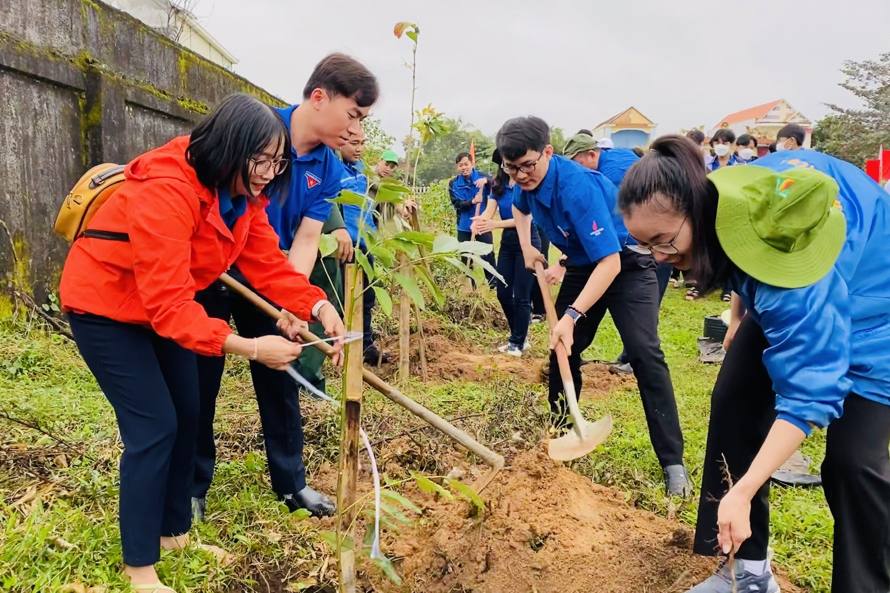
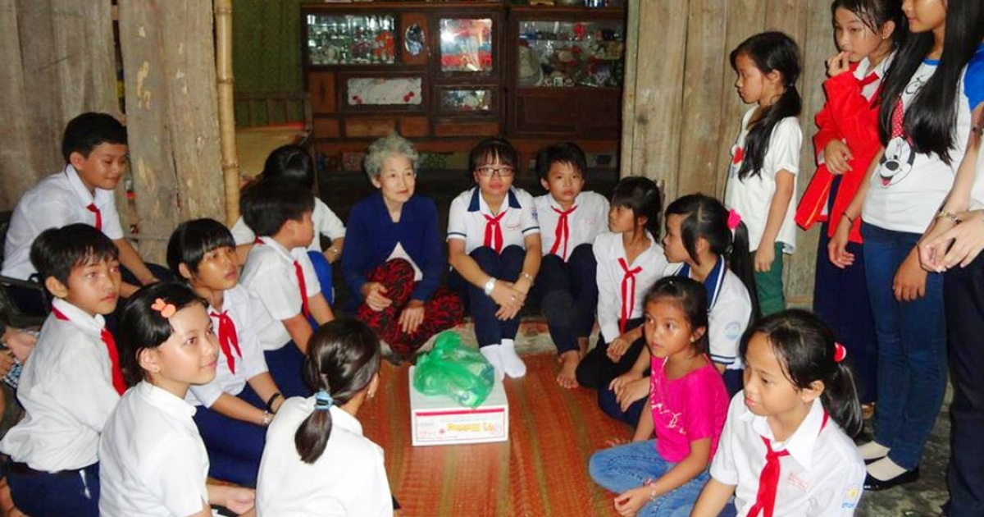
Gợi ý một số hoạt động
Trồng cây
Giúp đỡ người già neo đơn

Slide 56
VẬN DỤNG
Nhiệm vụ 2: Hãy viết bài viết (khoảng nửa trang giấy) về một tấm gương thành công trong công việc và bài học rút ra từ tấm gương đó.

Slide 57


Tấm gương đó là ai?
Họ đã thành công trong lĩnh vực nào? Họ đã làm gì để có được thành công đó?
Lí do em thích/ ngưỡng mộ người đó?
Em học hỏi được gì từ tấm gương đó?

Slide 58


HƯỚNG DẪN VỀ NHÀ
Ôn lại kiến thức đã học:
Trả lời câu hỏi bài tập 4, 5 (phần Luyện tập) và hoàn thành nhiệm vụ phần Vận dụng.
Làm bài tập Bài 10 – Sách bài tập Giáo dục công dân 8.

Slide 59
BÀI HỌC KẾT THÚC!
HẸN GẶP LẠI CÁC EM

